Slide 1

Подготовительная группа 6
Воспитатели:
Рахматуллина Ф.И., Тундайкина Т.М.
Девиз:
Интересно нам везде
И на море, и в воде!
Нестрашны нам злые беды
Ведь мы группа непоседы!

Slide 2
Проходи, честной народ!
Группа “Непоседы” вас ждет
Приглашаем в гости к нам,
По интересным уголкам!

Slide 3
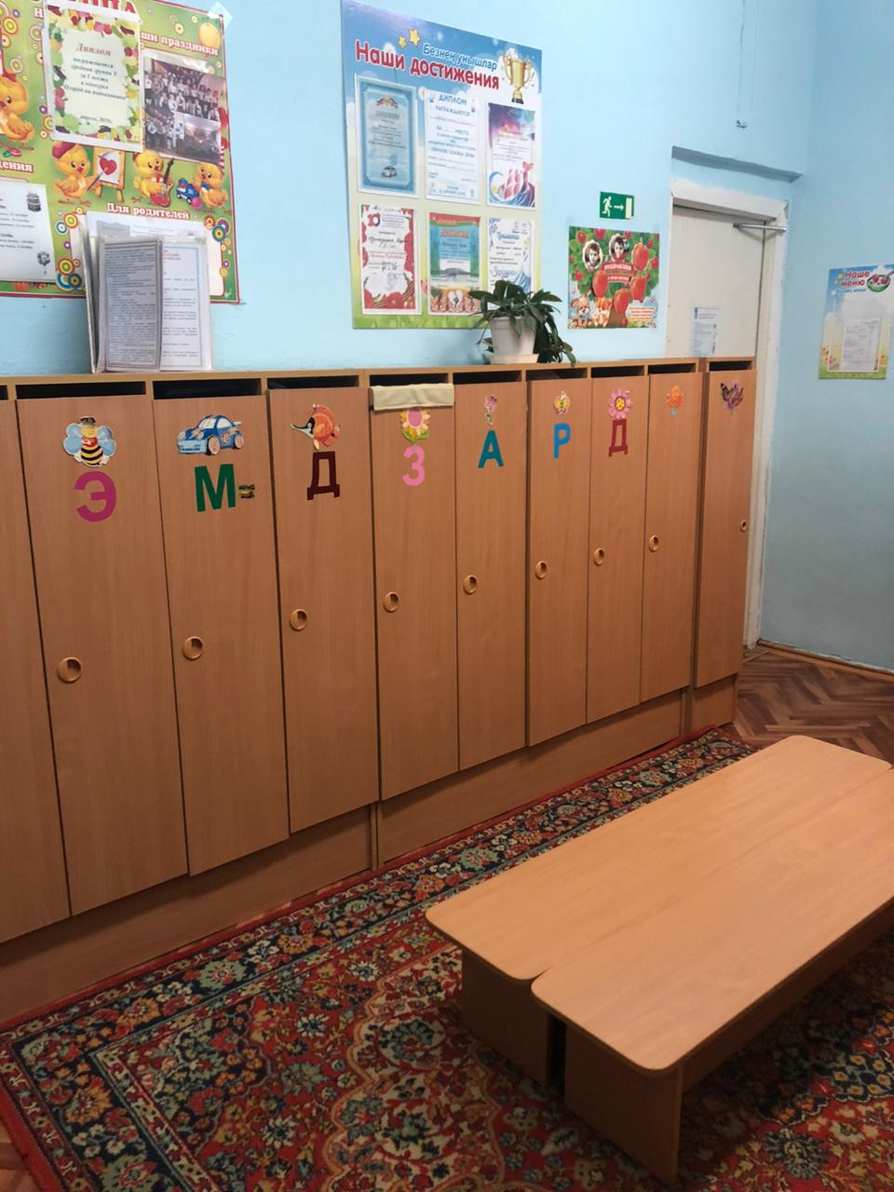
Хранятся в шкафчиках пальтишки,
Плащи, сапожки и зонты,
Носки, колготки и штанишки
Всё это - дивной чистоты!
Внутри порядок – ни пылинки!
Залог здоровья – чистота!
На каждом шкафчике - картинка!
Не раздевалка – красота!

Slide 4
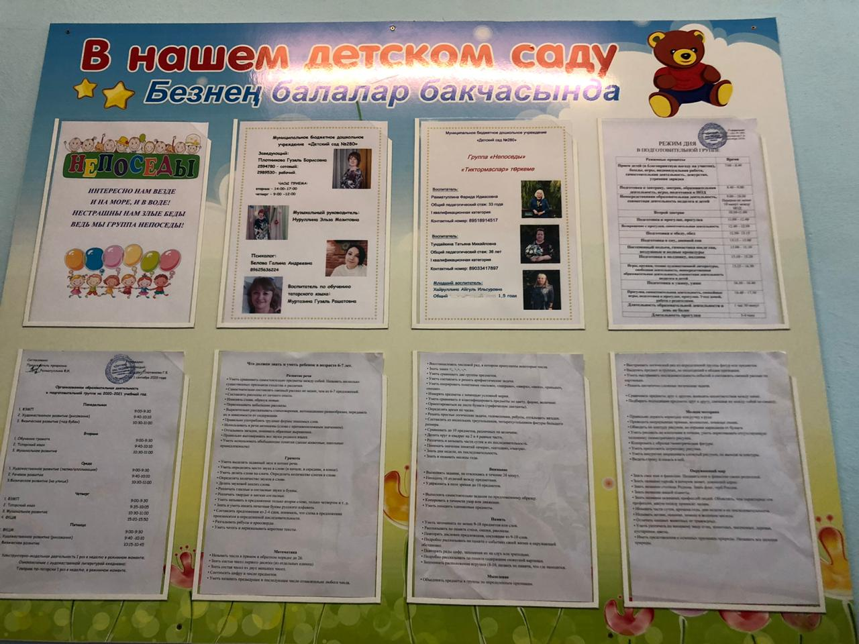
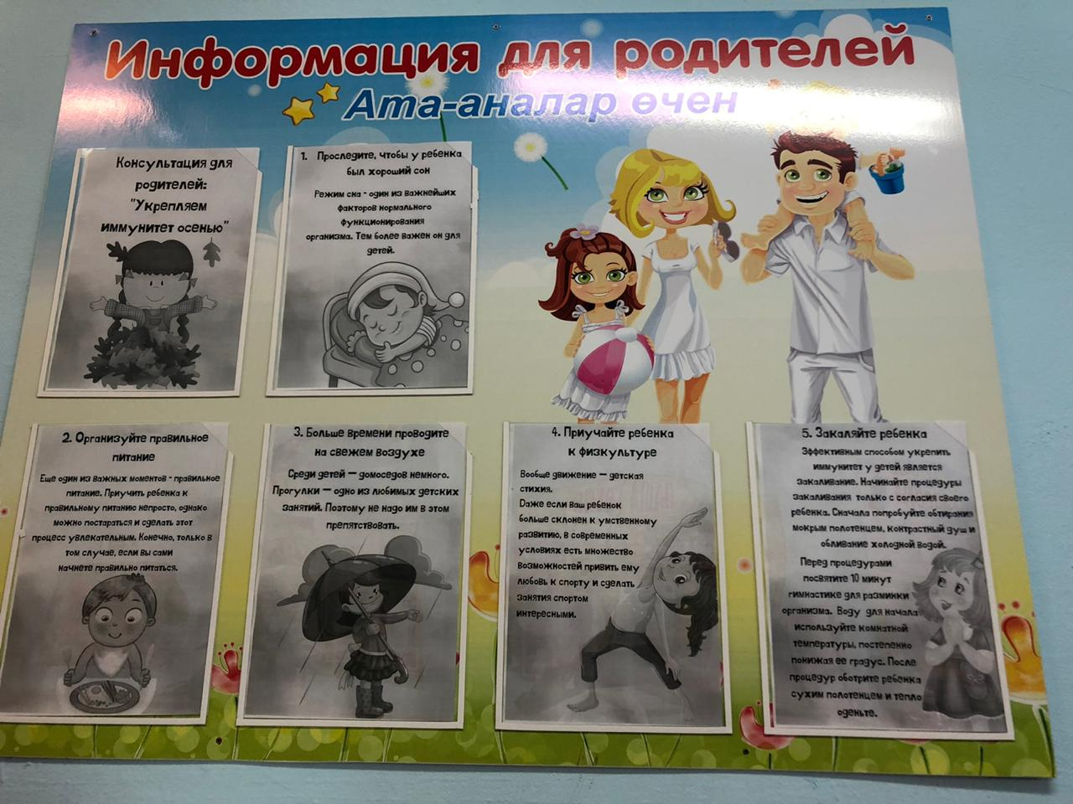

Slide 5
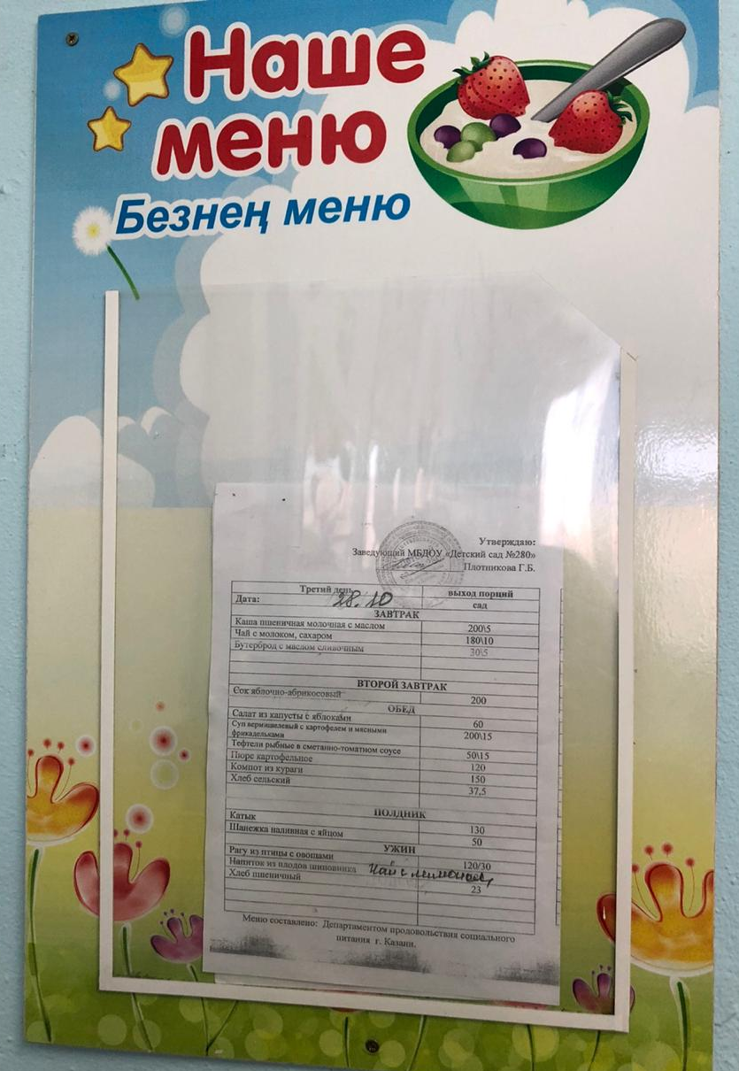
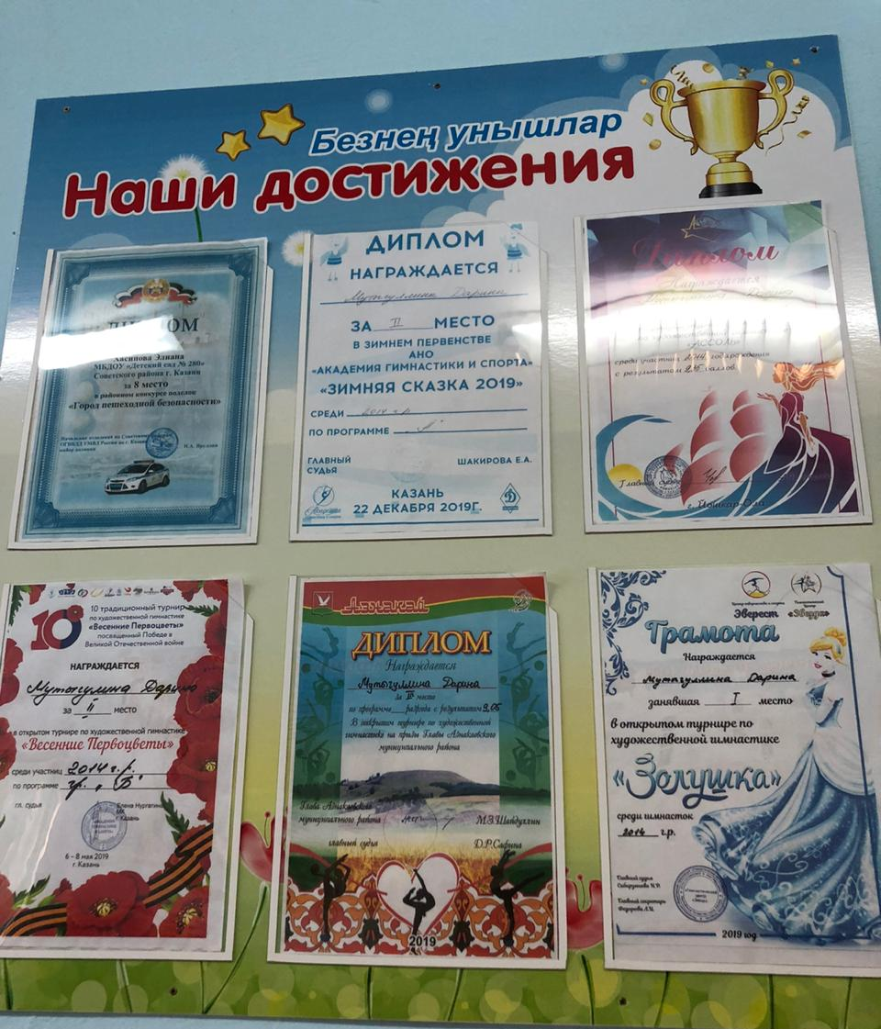

Slide 6
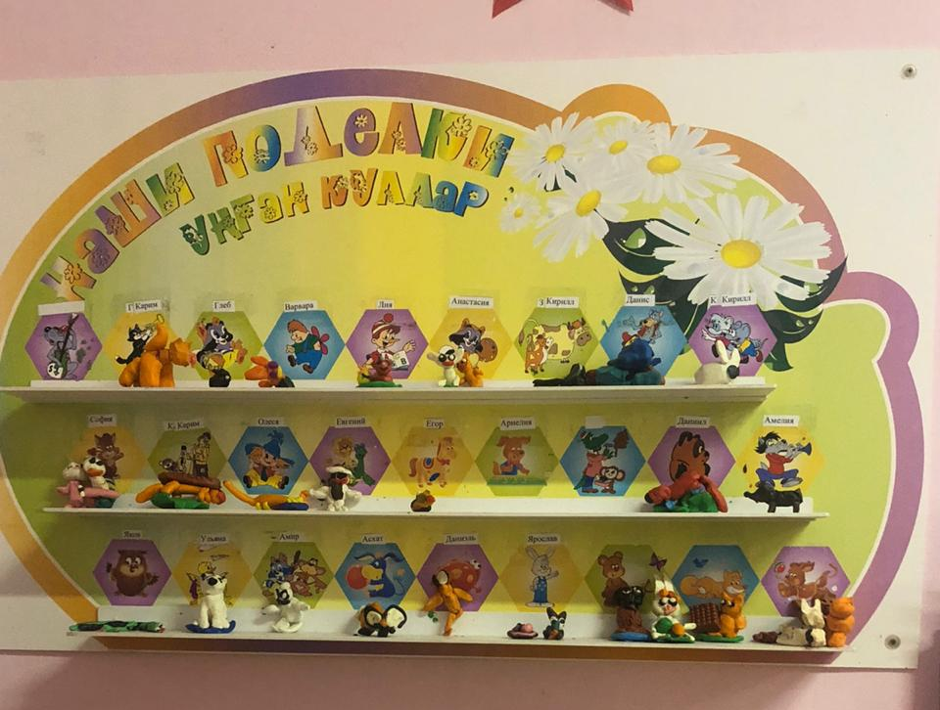
Я леплю из пластилина
Домик, на крыльце — кота.
Получается картина —
Ах, какая красота!

Slide 7
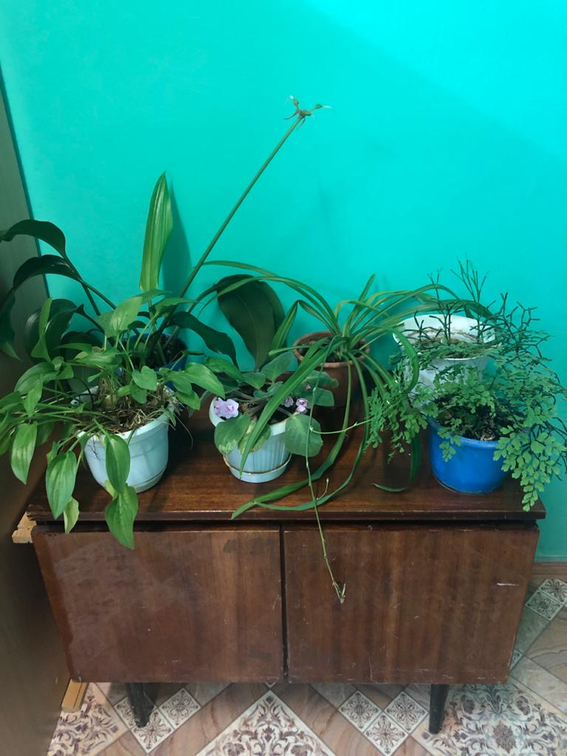
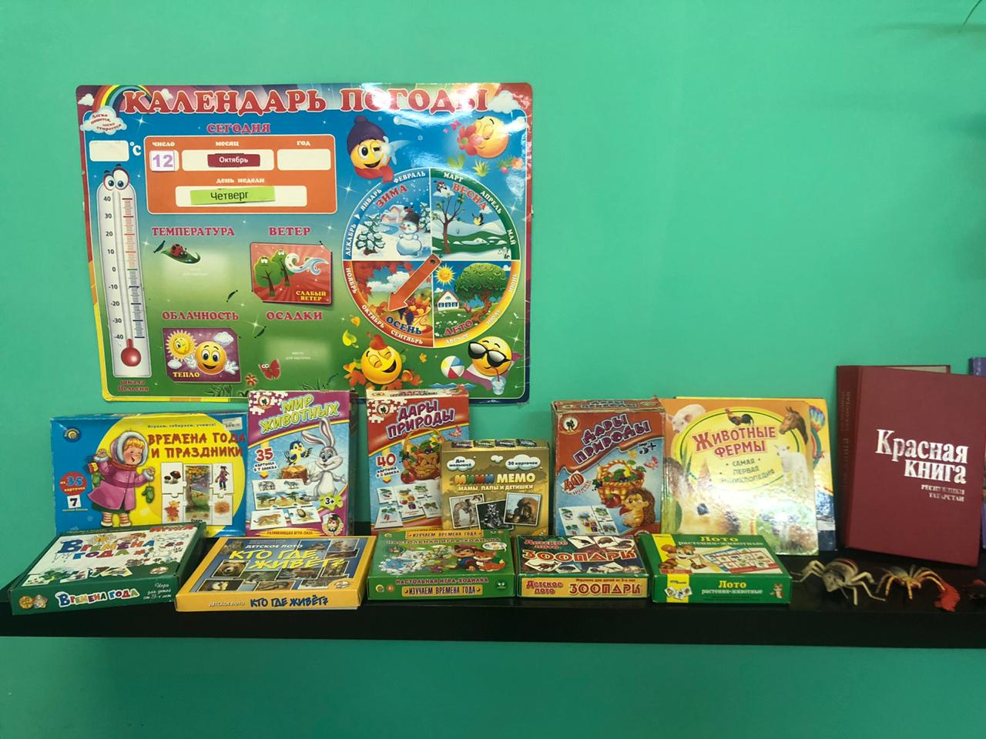
В нашем уголке природы
Есть красивые цветы,
И в любое время года
Он - источник красоты.
Понимаем мы, как важен
Труд в природном уголке,
И заботимся о каждом
Стебелёчке и листке.

Slide 8
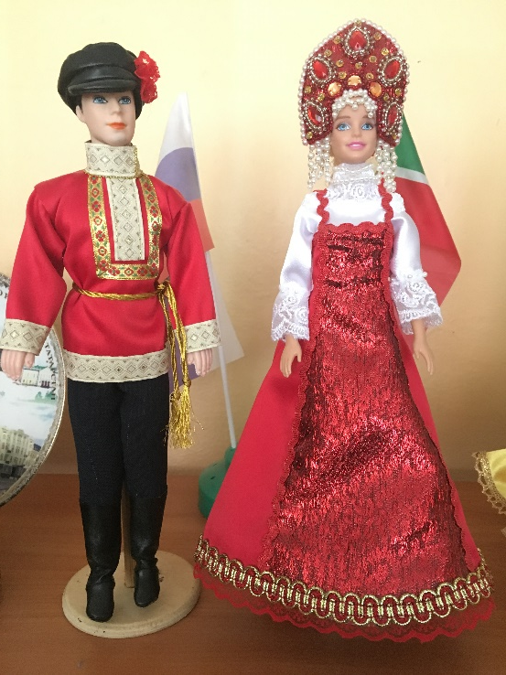
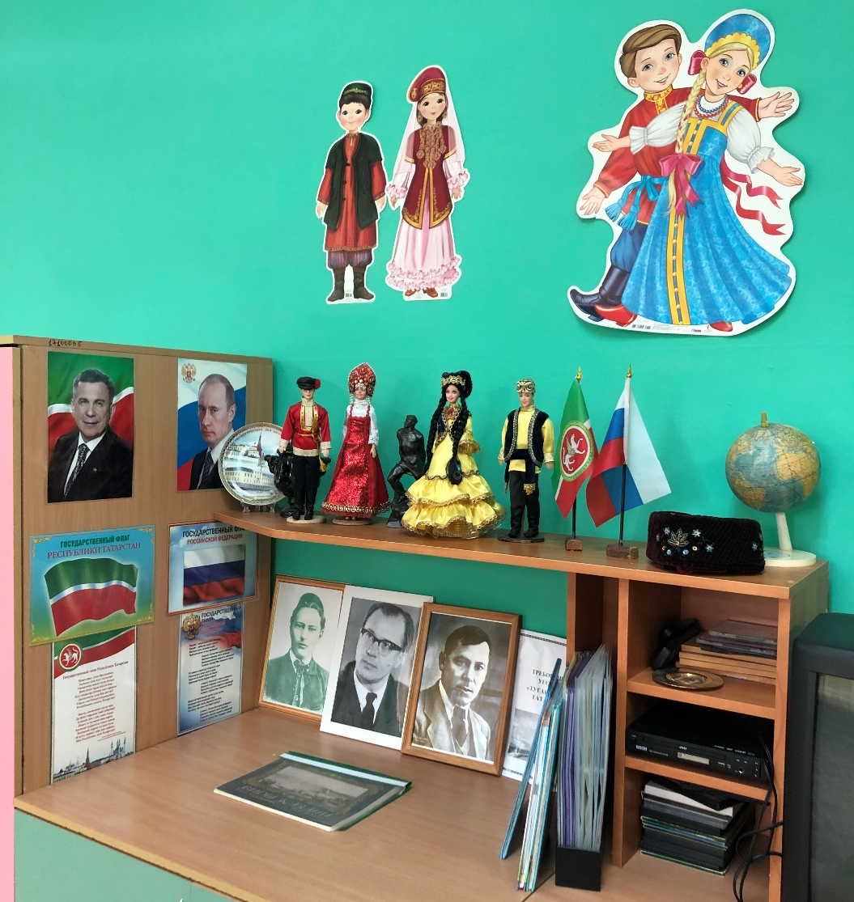
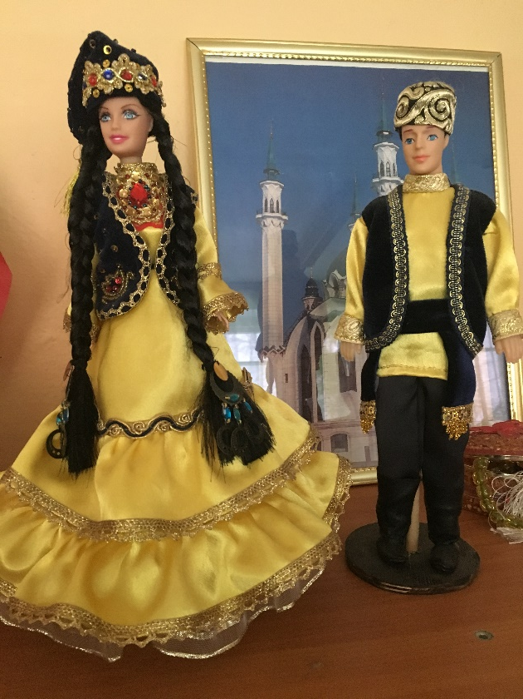
И где бы ни скитались по чужбине,
Живет в нас, возвышая и храня,
Твой светлый лик, вовеки негасимый,
Мой край родной, республика моя!

Slide 9
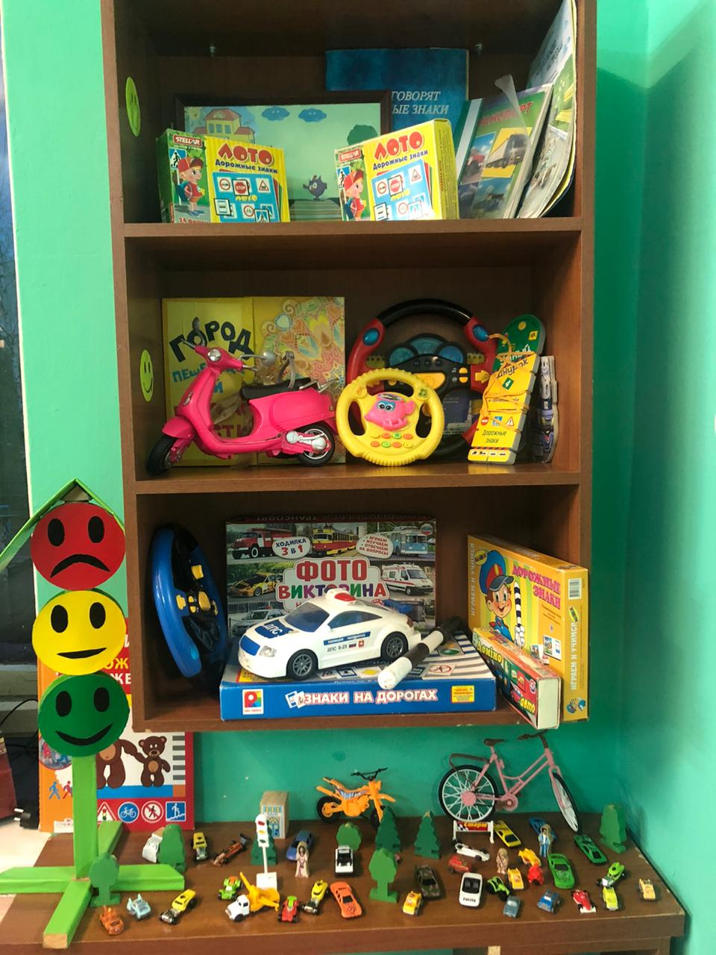
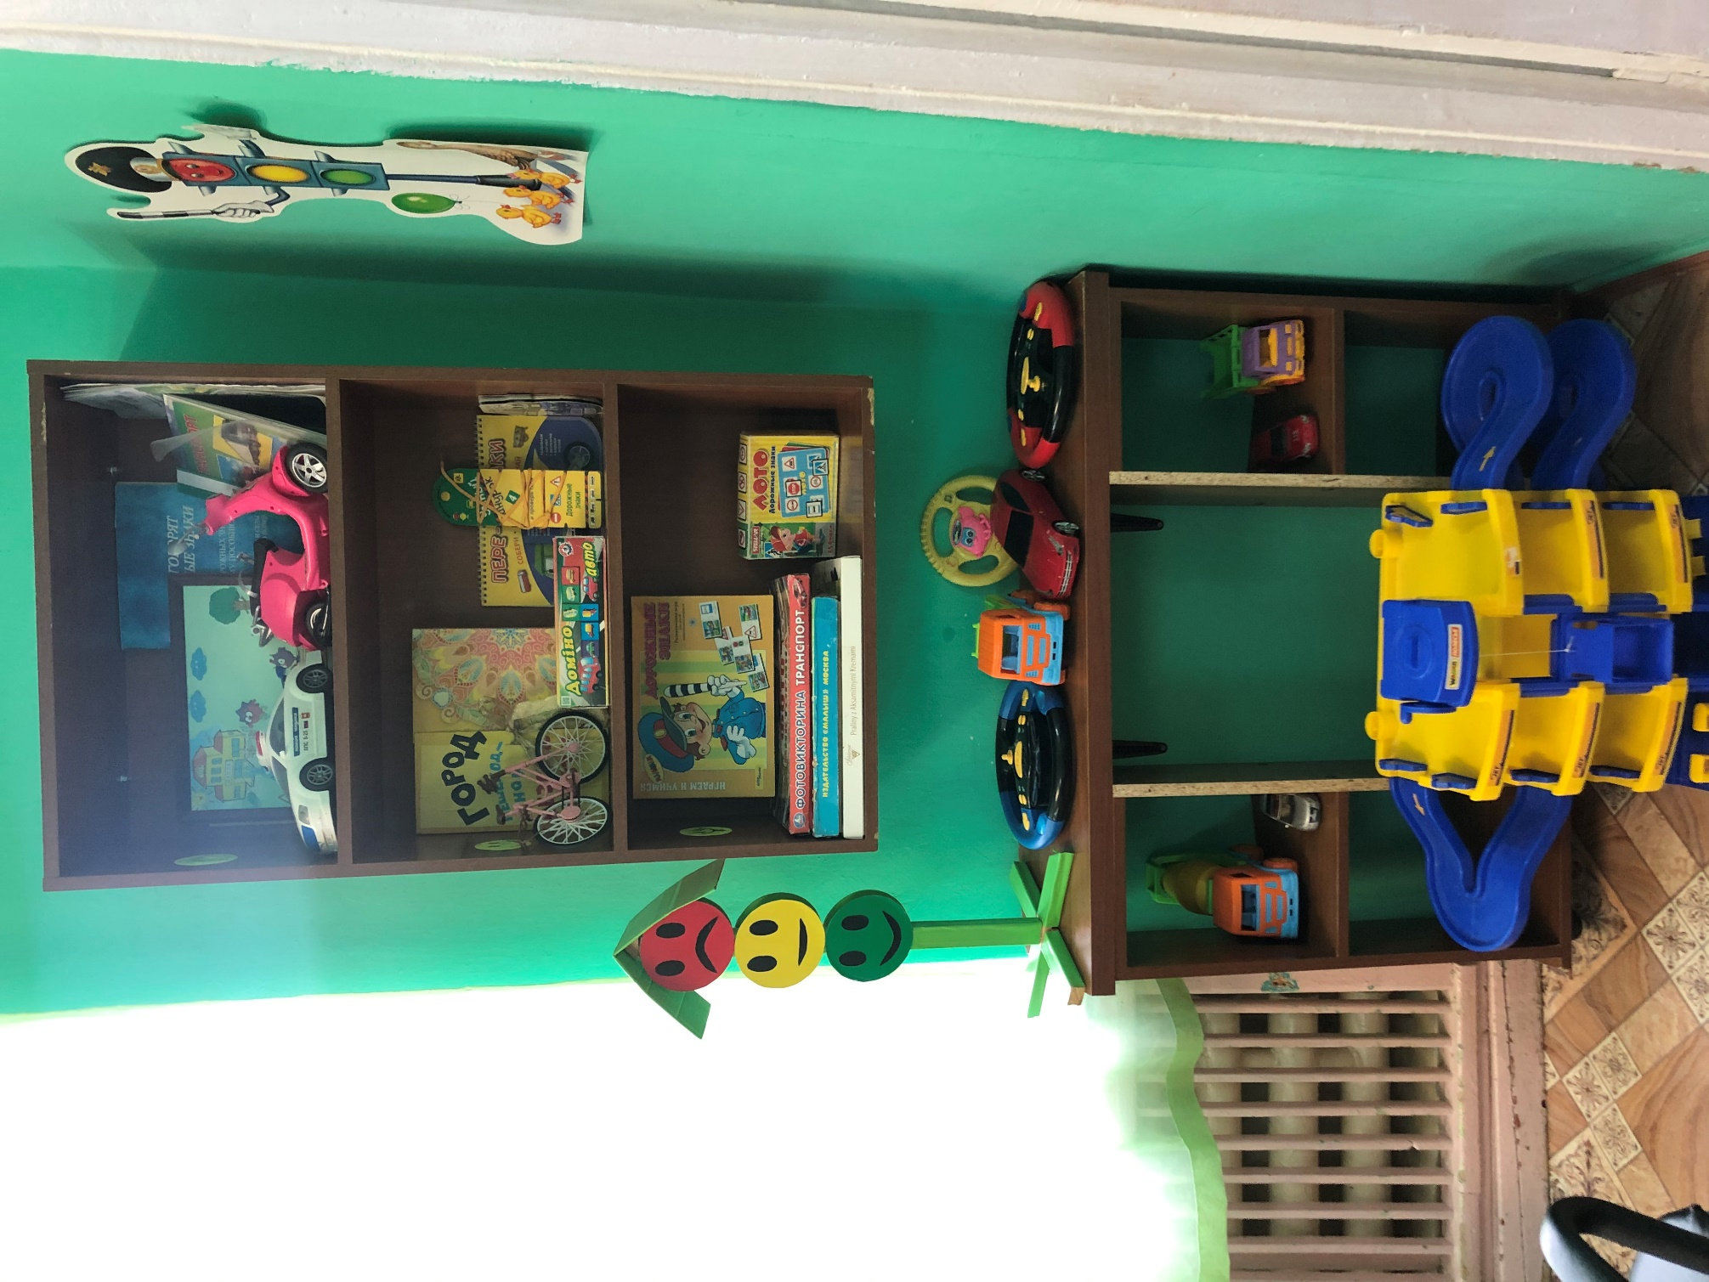
Знает каждый из детей,
Нету правила мудрей:
«Правила дорожные
Соблюдать положено!»

Slide 10
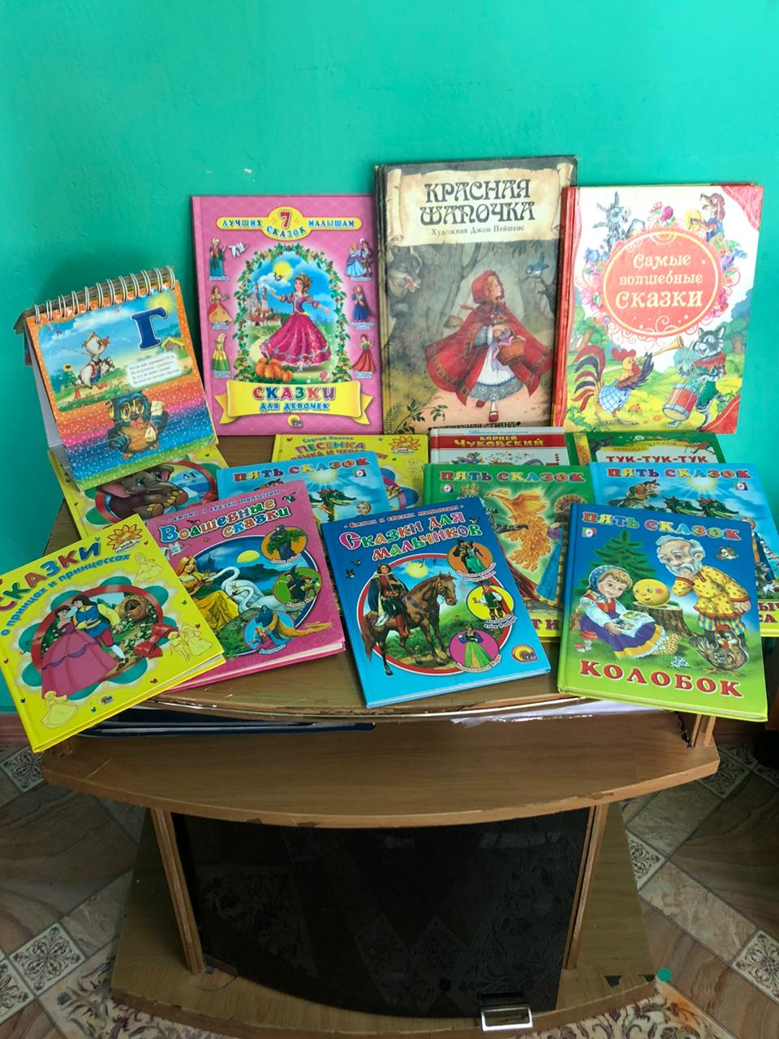
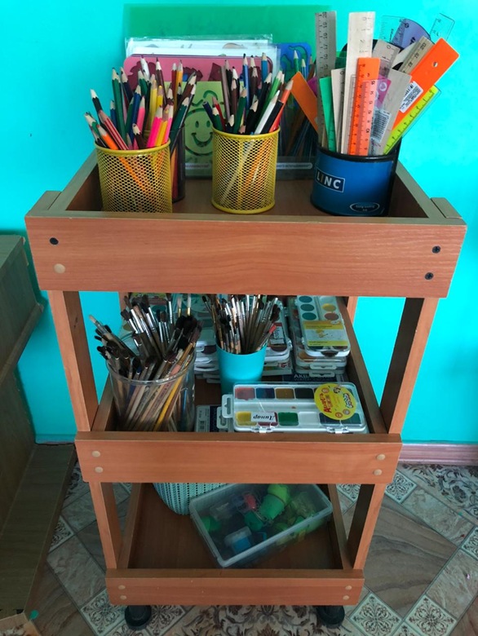
И в десять лет, и в семь, и в пять -
Все дети любят рисовать.
И каждый смело нарисует
Всё, что его интересует.

Slide 11
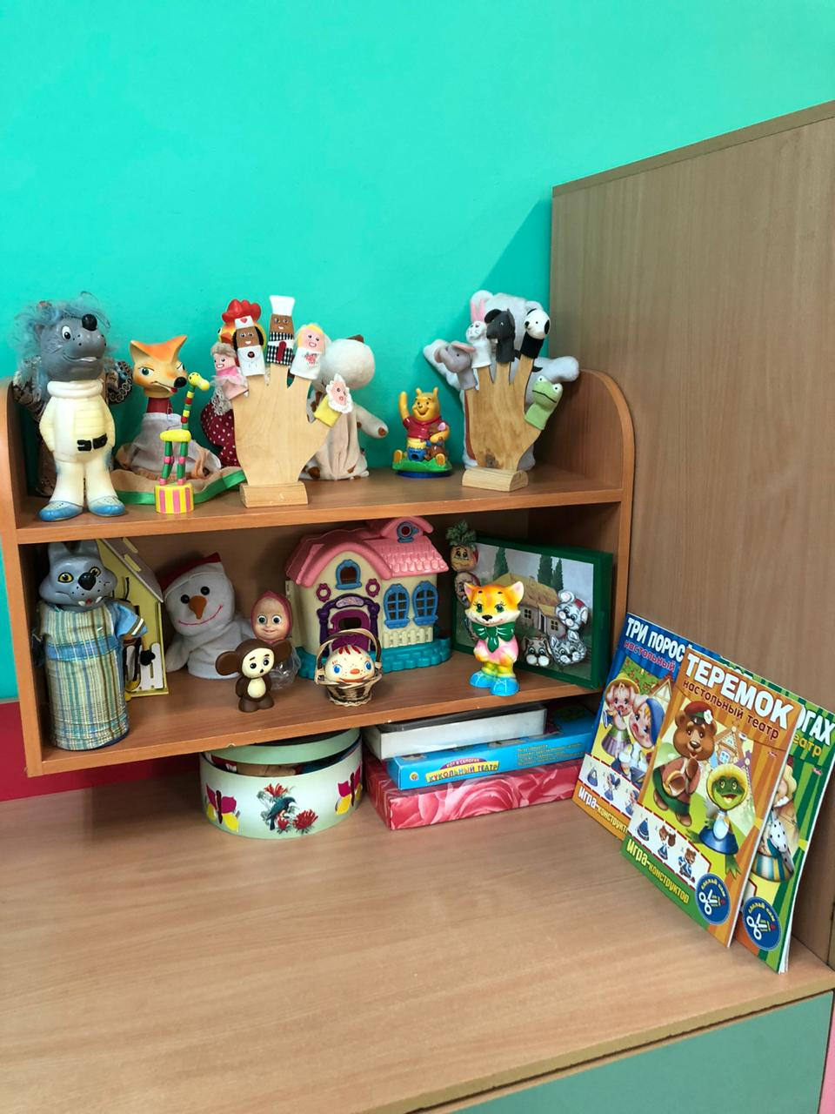
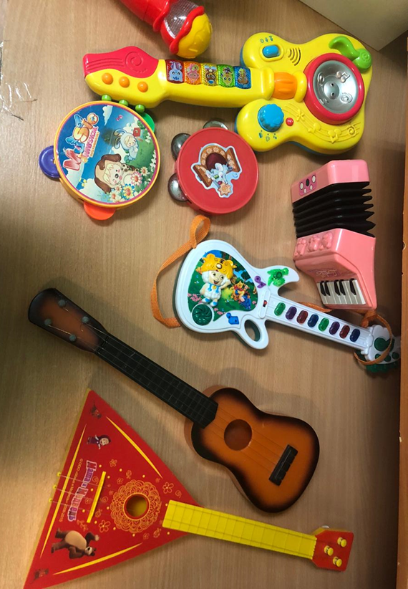
Здесь музыкальные стоят у нас игрушки:
Есть куклы и разнообразные зверюшки.
Они, конечно, тоже пригодятся,
Чтоб веселить, играть и развлекаться!

Slide 12
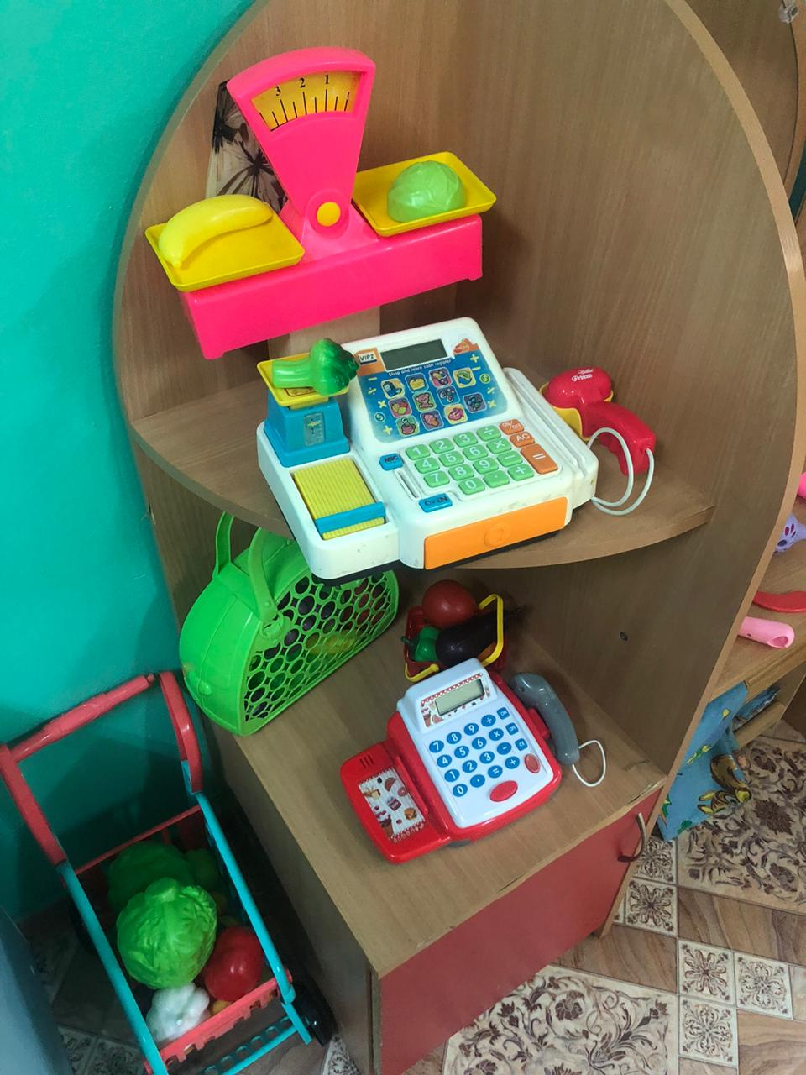
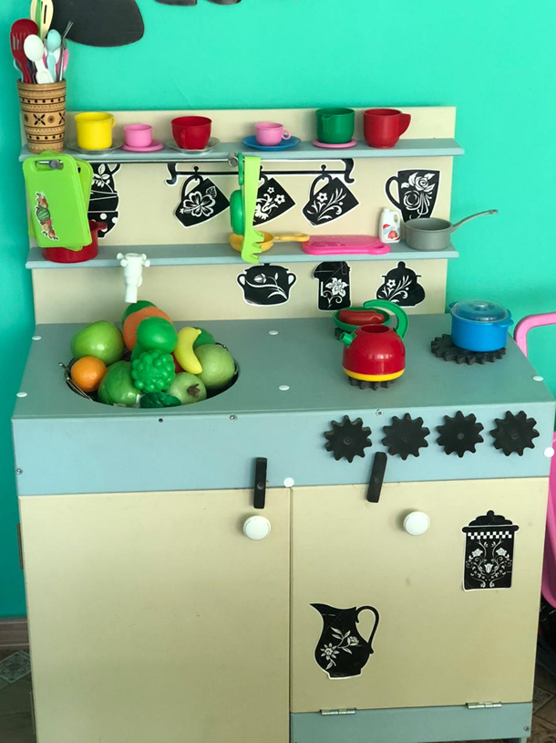
Куклы, бантики, коляски,
Сумочки, посуда….
Тут девчонок государство
И порядок всюду.
Будущей хозяйке
Много надо знать -
Пироги постряпать,
Платье постирать.

Slide 13
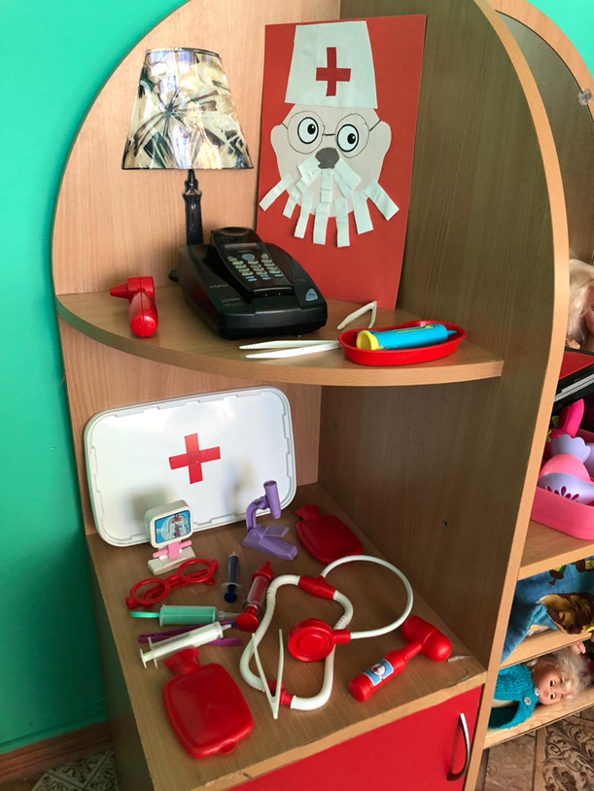
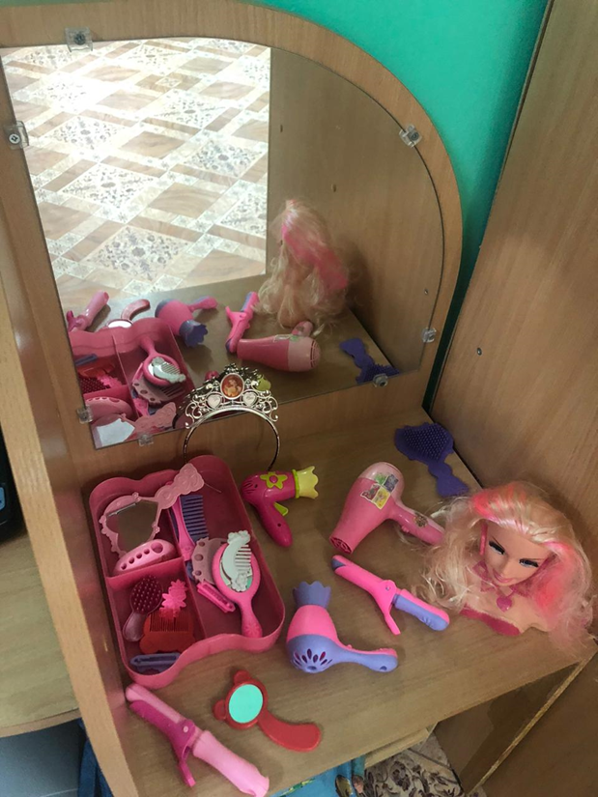
Кто серьезно заболел,
Есть у нас больница,
А постричься не успел-
Не надобно сердиться.
Есть у нас и доктора,
Есть причесок мастера

Slide 14
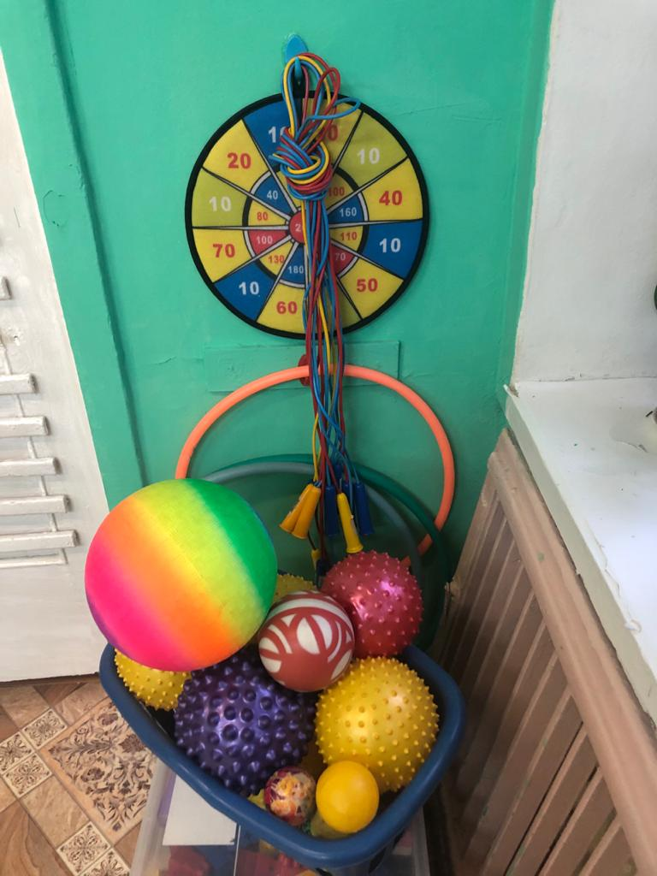
Приходите на часок
В наш спортивный уголок.
Упражнения с друзьями
Выполняйте вместе с нами!

Slide 15
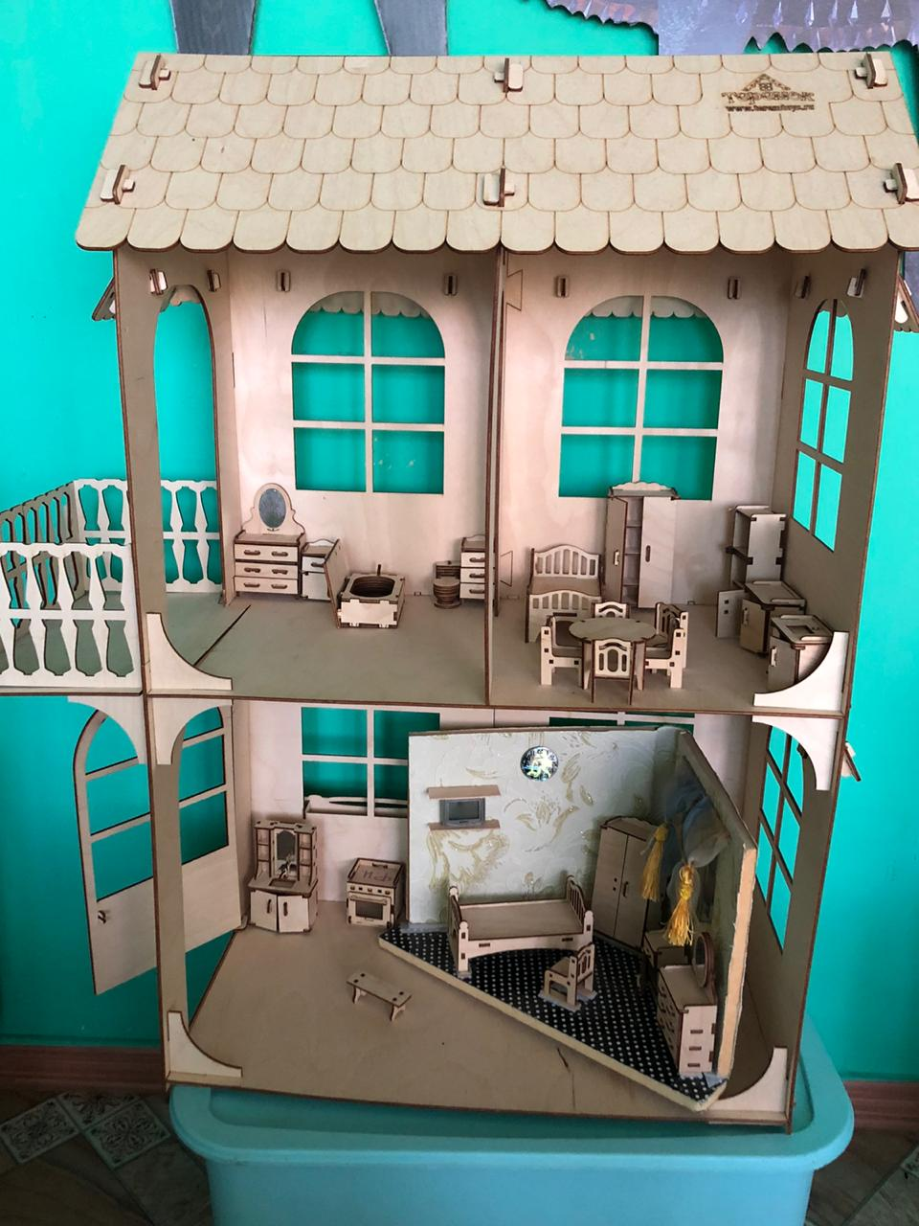
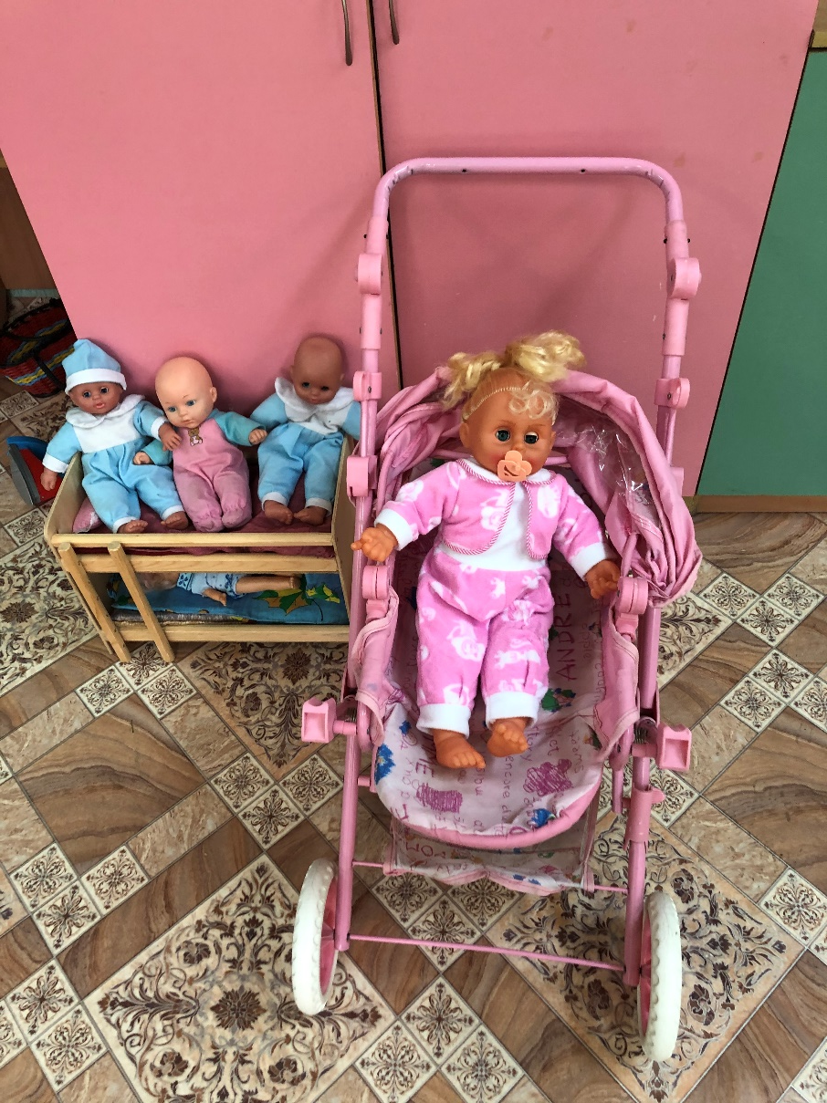
Дружно с куклою вдвоем
В доме кукольном живем,
Кухня есть и даже ванна,
И в гостиной два дивана,
Здесь сегодня целый день
Принимали мы гостей.

Slide 16
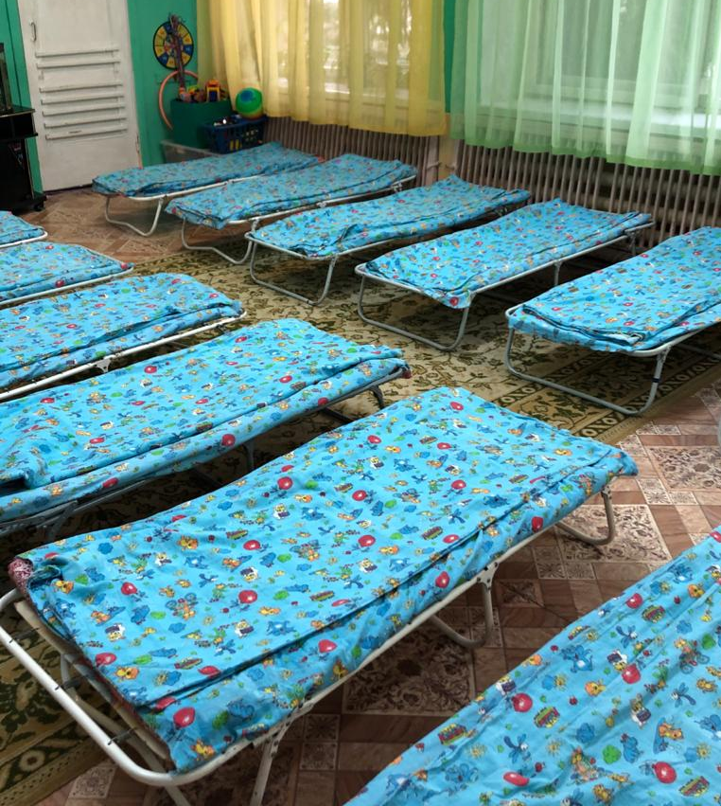
Если целый день играть,
Можем даже мы устать.
И тогда, спасая нас
К нам приходит
«Тихий час».

Slide 17
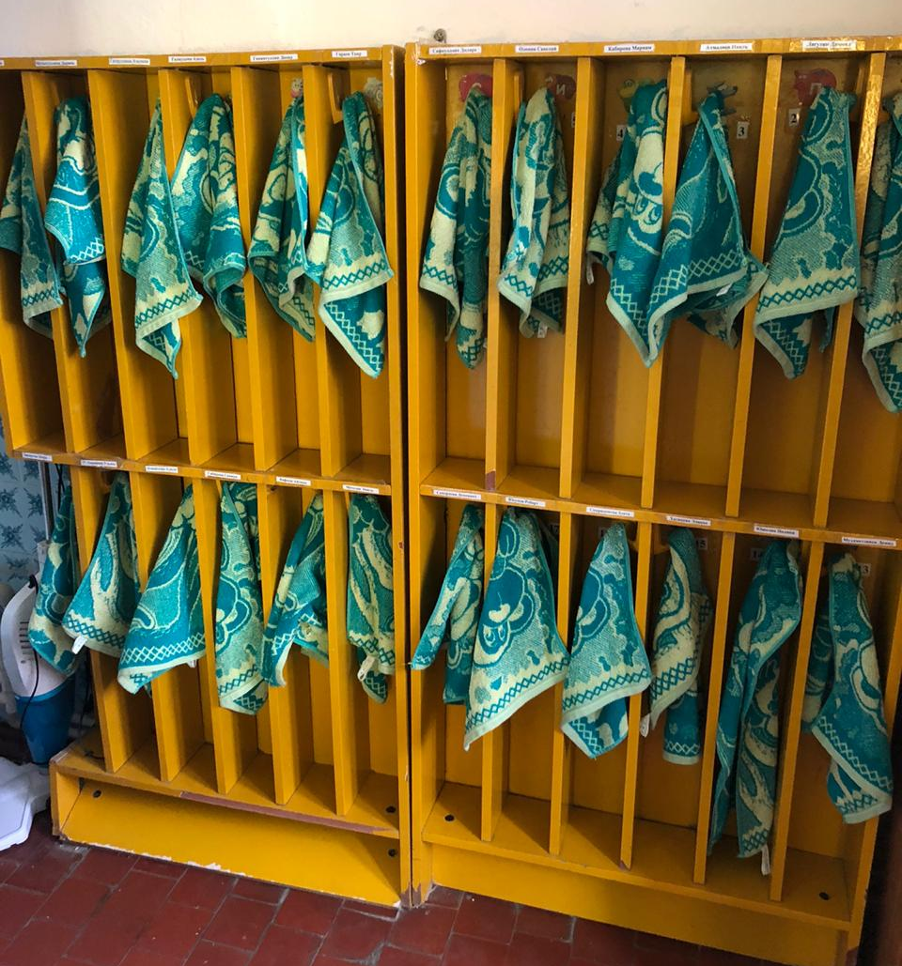
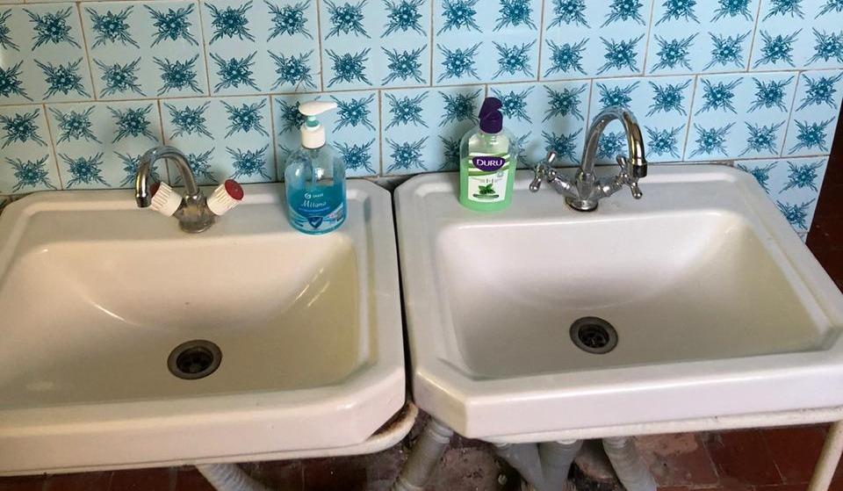
Моем-моем ручки наши,
Будут ручки наши краше,
Чистотою засверкают,
Белизною засияют.

Slide 18
СПАСИБО ЗА ВНИМАНИЕ!

